Slide 1
學務會議
111學年度第一學期
日期：111.11.17（四）09：20

Slide 2

會前禱
校牧 林之鼎神父

Slide 3
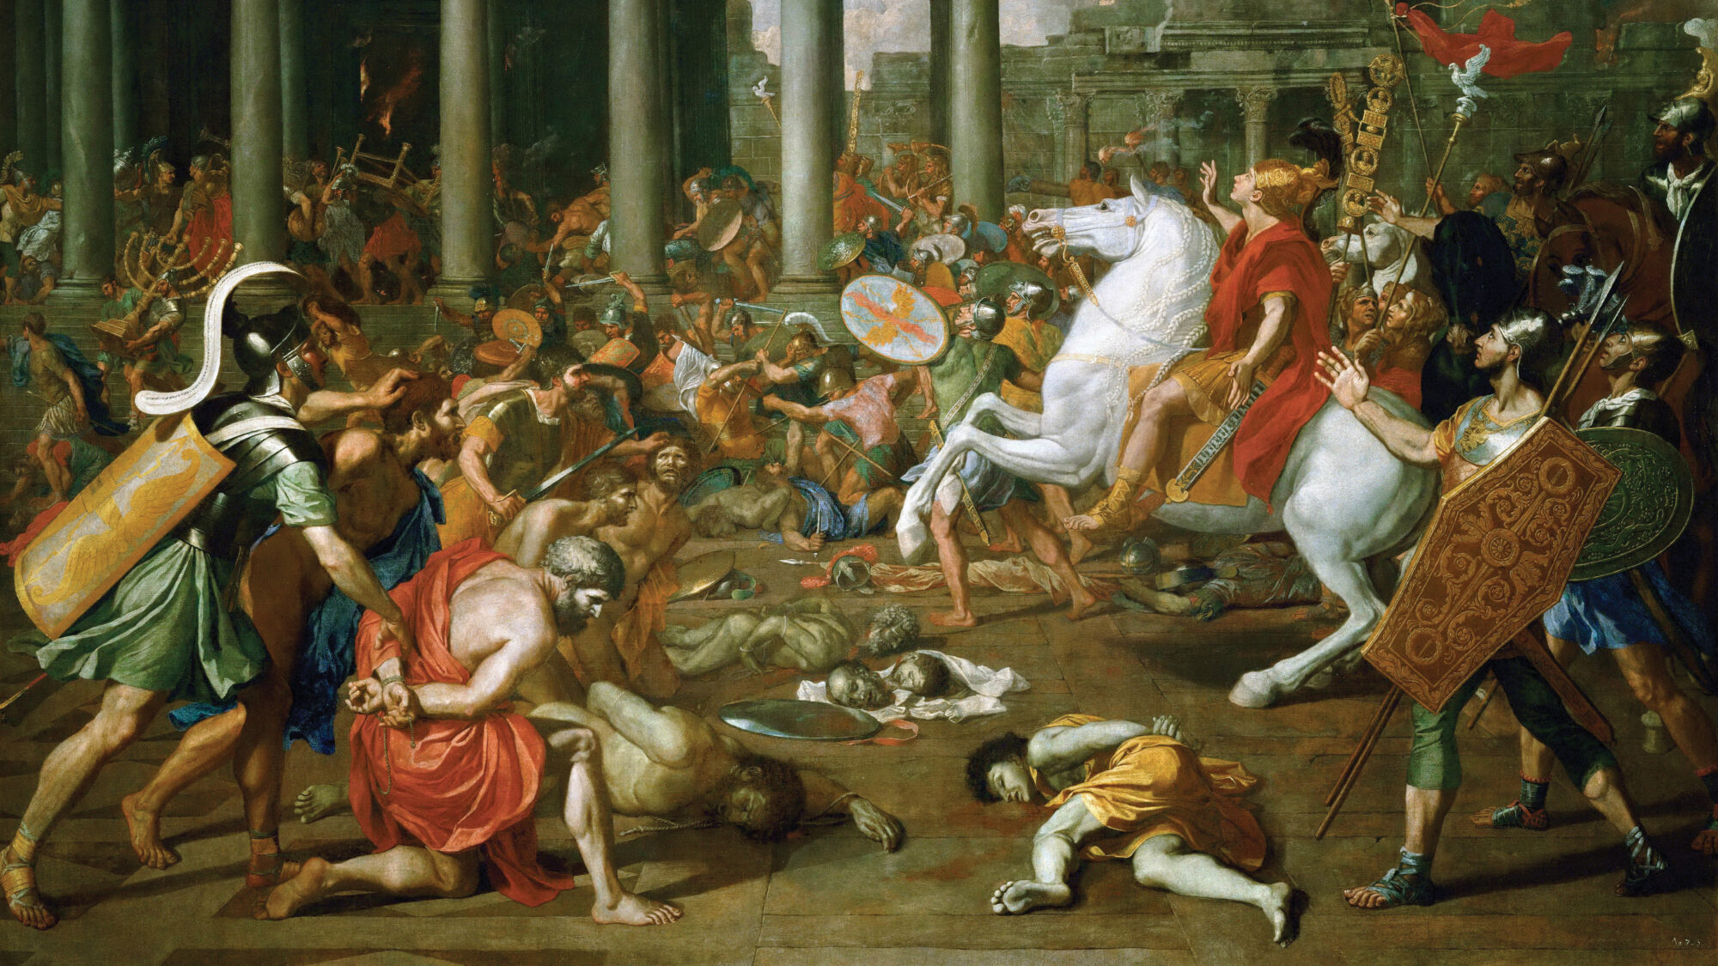
會前禱
校 牧 林之鼎神父

Slide 4

天主的話
路加福音
19:41-44

Slide 5
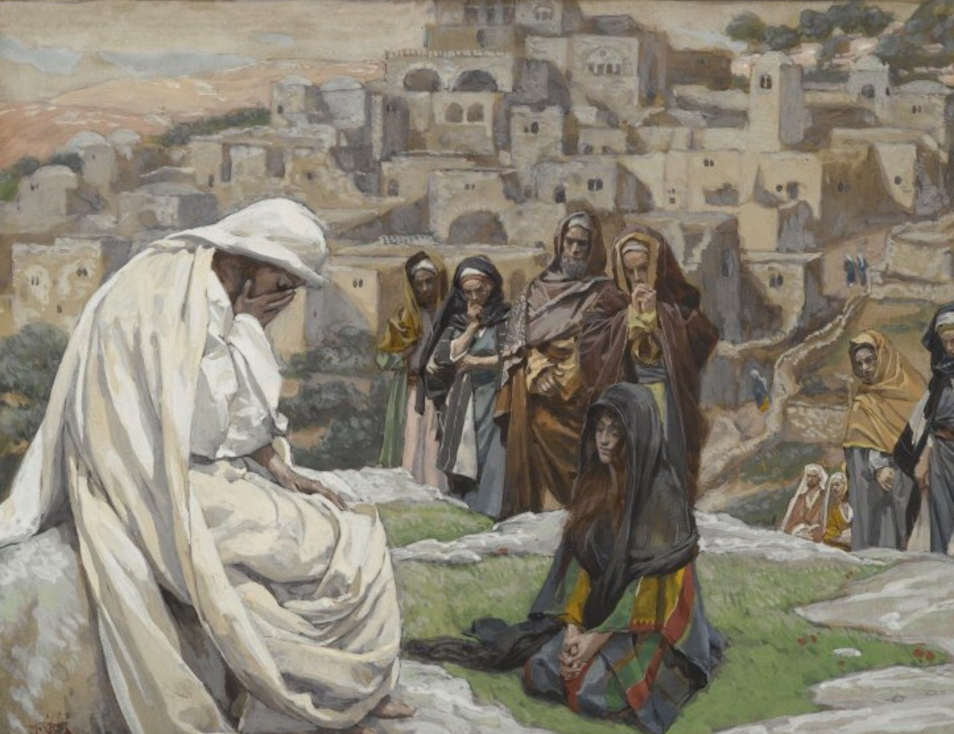
耶穌臨近耶路撒冷的時候，
望見京城，便哀哭她說：

Slide 6
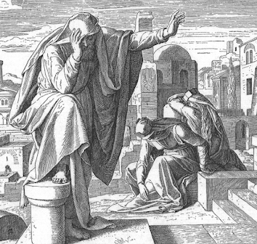
「恨不能在這一天，
妳也知道有關妳平安的事；
但這事如今在妳眼前是隱藏的。

Slide 7
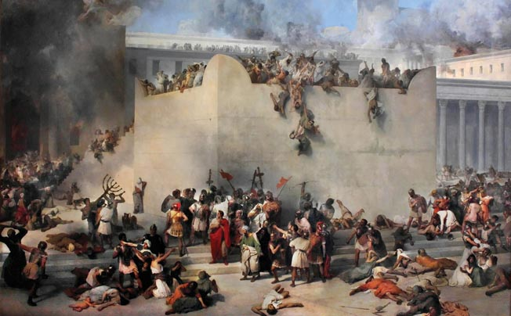
的確，日子將臨於妳，
妳的仇敵要在你四周築起壁壘，
包圍妳，四面圍困妳；

Slide 8

又要蕩平妳，及在妳內的子民；
在妳內決不留一塊石頭在另一塊石頭上，
因為妳沒有認識眷顧妳的時期。」

Slide 9


祈 禱

Slide 10
校長致詞
江漢聲 校長

Slide 11
使命副校長致詞
林瑞德 副校長

Slide 12
獻獎

Slide 13

教育部111年度友善校園獎
北一區卓越學校獎

Slide 14

本校榮獲
台北捐血中心感謝狀

Slide 15
感恩

Slide 16

祝福與感謝
感謝您的奉獻
學務處♥您
陳若琳老師

Slide 17
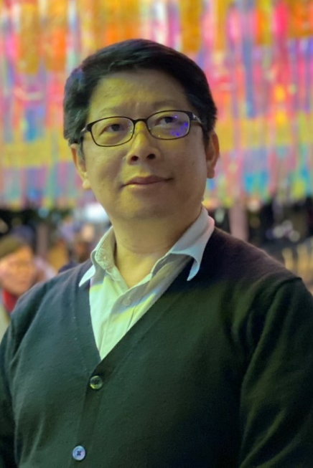

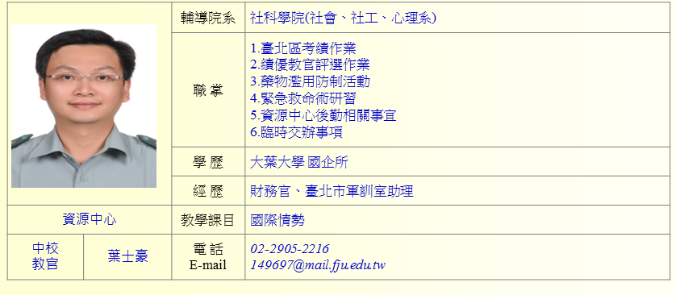
祝福與感謝
李青松老師
徐育愷老師
葉士豪教官
學務處♥您

Slide 18
表揚

Slide 19

教育部111年度友善校園獎
全國傑出輔導人員
賀
學生輔導中心
何冠瑩

Slide 20


賀
僑陸組
僑務委員會
111年績優僑輔工作人員獎
吳東燕 黃惠芳
僑務委員會
2022績優僑輔
工作人員獎
薛淑文
教育部
111年度大專校院境外學生輔導
工作績優人員
黃惠芳

Slide 21


賀
衛保組資源教室
教育部111年度大專校院特殊服務與輔導人員
10年久任感謝狀
劉大文

Slide 22

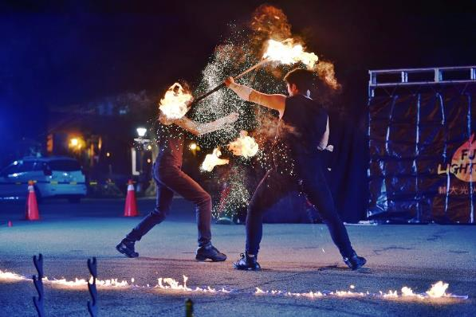
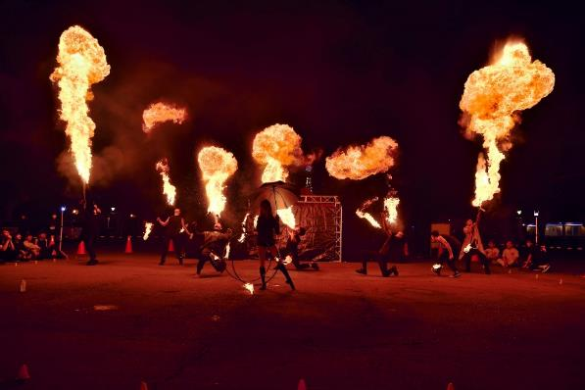
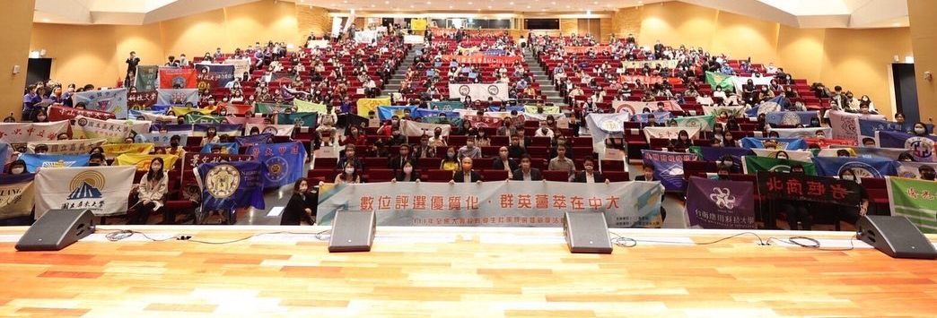
(課指組) 111年全國大專校院學生社團評選暨觀摩活動
賀
光火藝術社
年度最佳社團特色活動獎
指導老師
蕭景星同仁

Slide 23
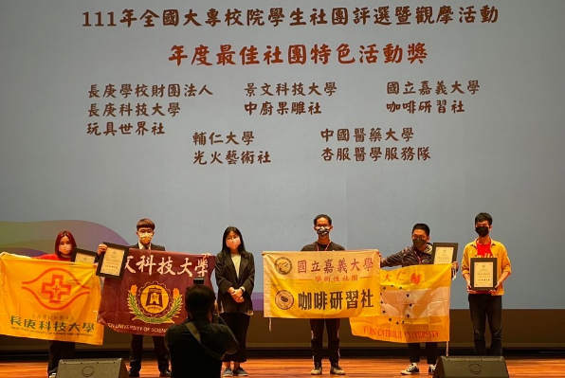
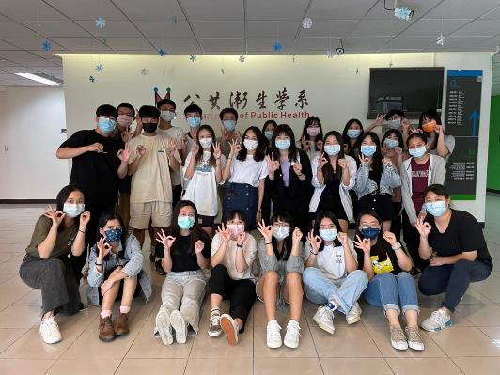
賀
(課指組) 111年全國大專校院學生社團評選暨觀摩活動
公共衛生學系系學會
自治性、綜合性優等獎
指導老師
鄭其嘉老師

Slide 24


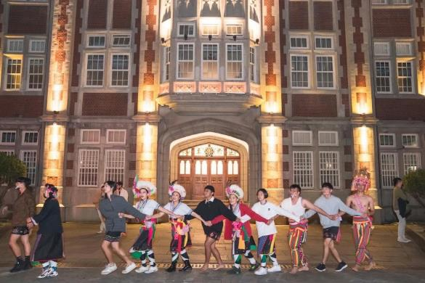
賀
(課指組) 111年全國大專校院學生社團評選暨觀摩活動
努瑪社
學術性、學藝性佳作獎

Slide 25
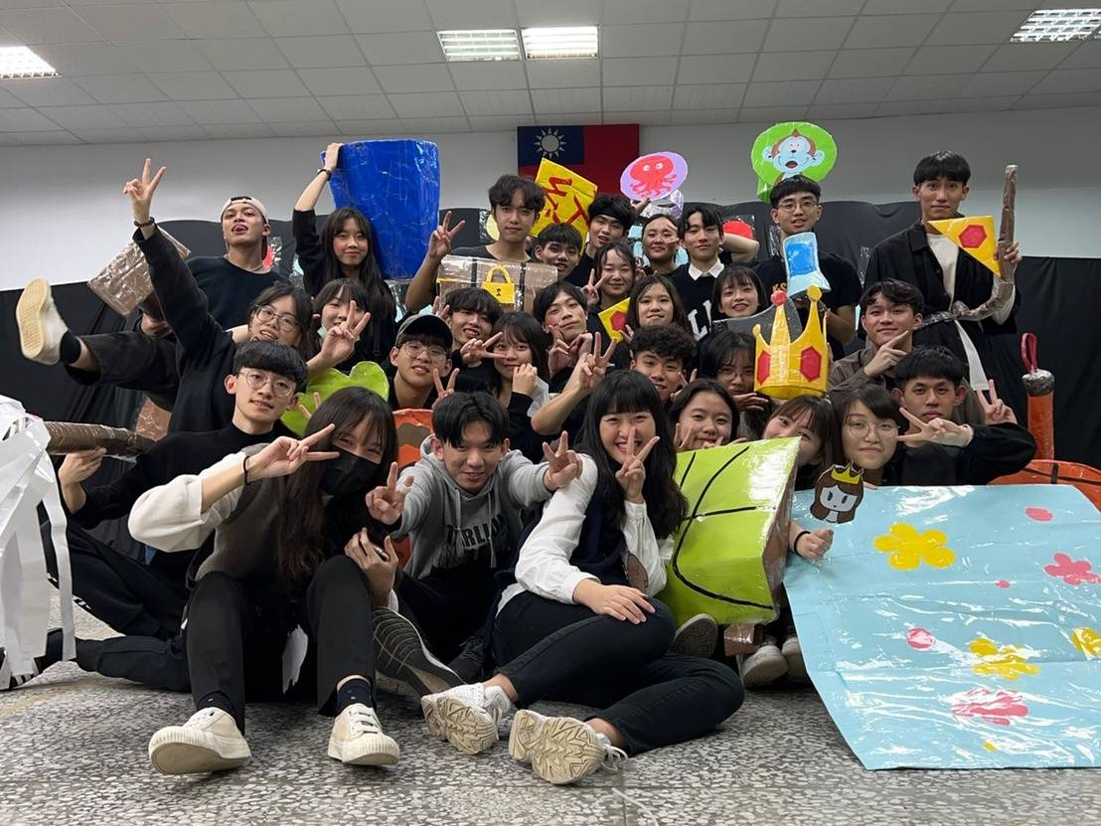
賀
(課指組) 111年全國大專院校服務性社團評選活動
基層文化服務社
最佳社團獎第二名
網路人氣獎

Slide 26

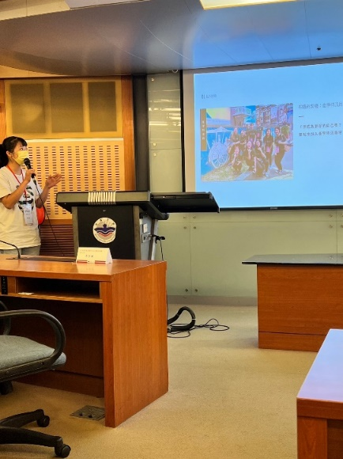
賀
（職輔組）111年全國大專校院職涯輔導學生心得競賽
影音類-佳作

Slide 27
（職輔組）111年度 畢業生調查績效卓著系所
賀
教育學院
體育系
外國語文學院
日文系、法文系
民生學院
食科系、營養系
織品服裝學院
織品系
管理學院
企管系、會計系、資管系
社會科學院
經濟系
*積分計算方式：Σ(問卷回收數x50%+問卷回收率*50%)，並以一三五年三份問卷積分加總計算排名前十名。

Slide 28
大合照

Slide 29
主席致詞
田履黛 學務長

Slide 30
學務處業務報告
田履黛 學務長

Slide 31
COVID-19防疫

Slide 32
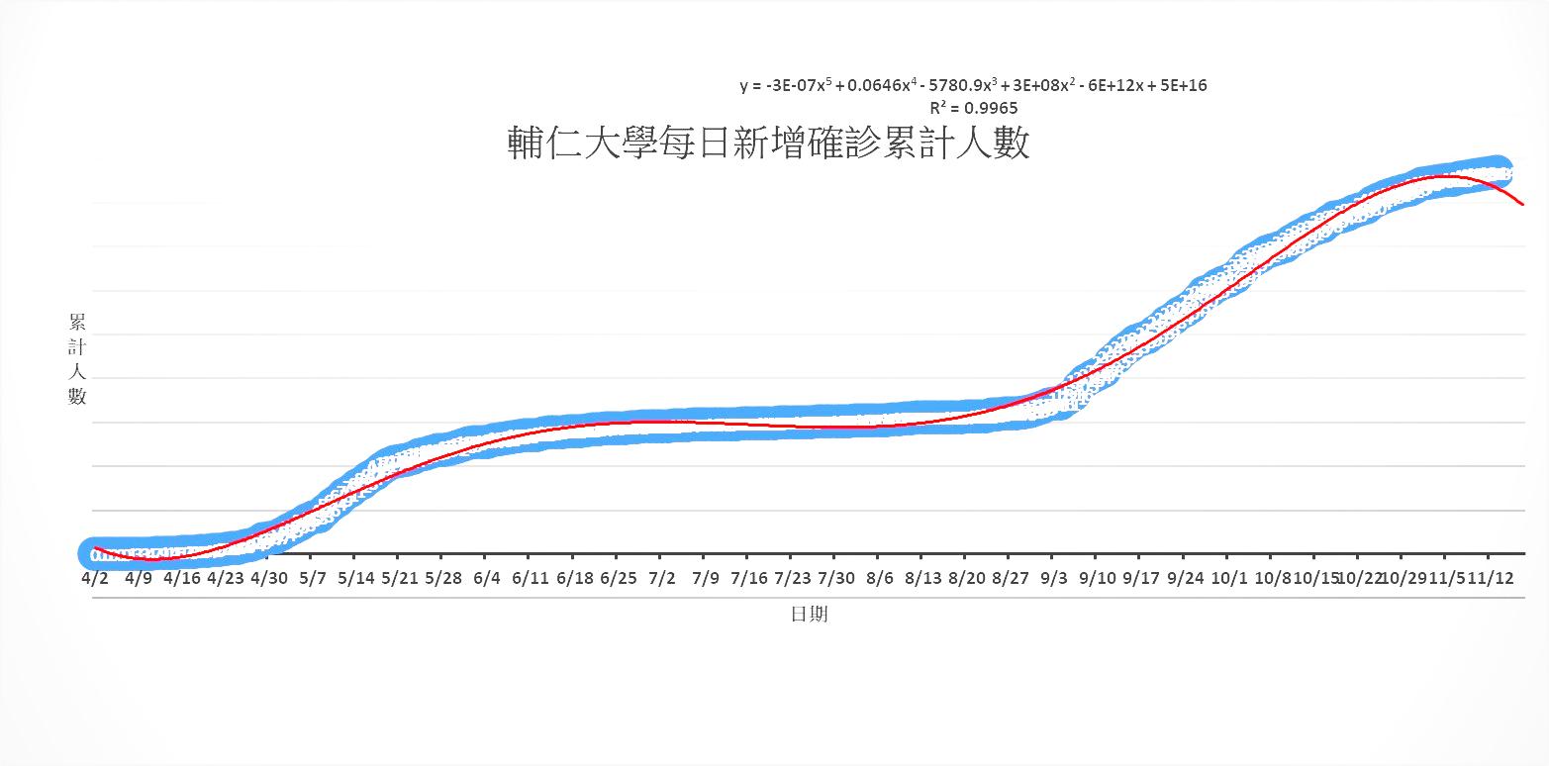
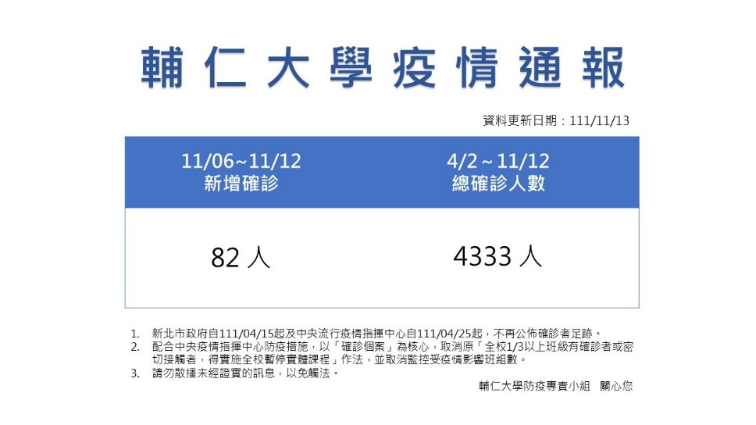
COVID-19防疫
自四月份起國內COVID-19疫情迅速擴展，確診人數持續增加，衛保組每日受理學生(住宿生)確診者及密切接觸者通報並進行疫調，並彙整資料後，通報至教育部及輔仁大學防疫核心小組
每週彙整疫情公告於防疫專區。

Slide 34
深耕起飛業務報告

Slide 35
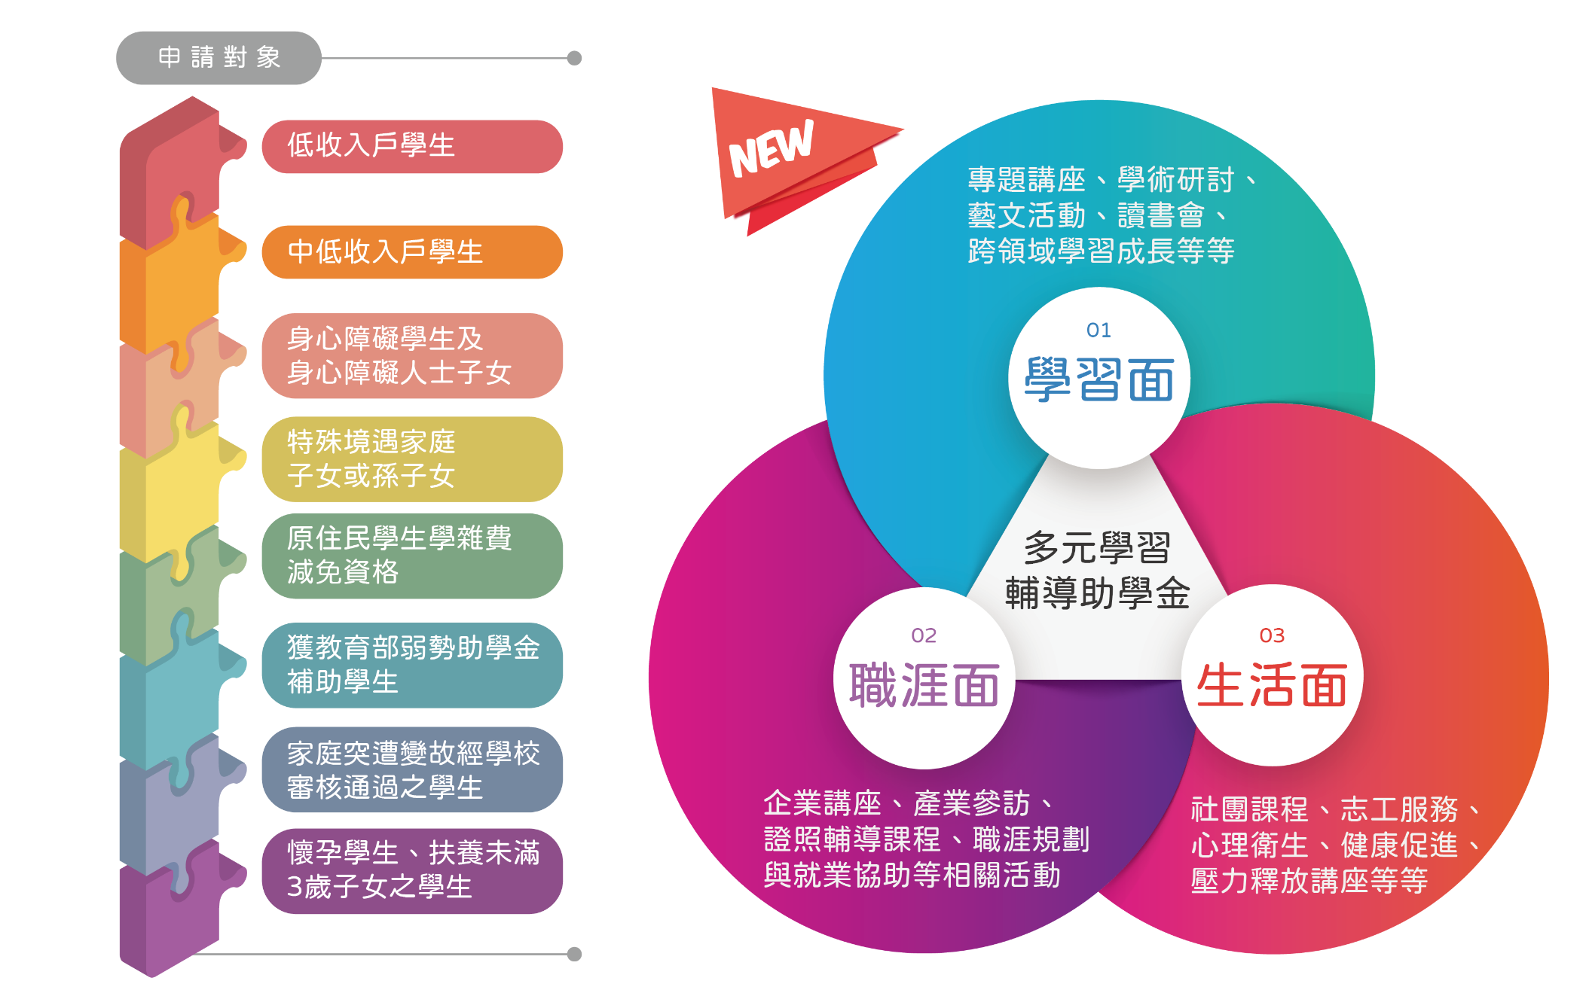
112-117年 深耕起飛計畫 (高教深耕附錄1-第二期規劃草案)

Slide 36
導師工作業務報告

Slide 37






導師
優先關懷
期中導師優先關懷對象
COVID-19
有身心狀況的學生
1.導師發現有身心狀況的學生
2.心理衛生量表需要高關懷的學生
(導師輔導系統中)
受疫情影響的學生
健康、學習、生活關懷
出席欠佳的學生
導師輔導系統-期中預警提醒

Slide 38
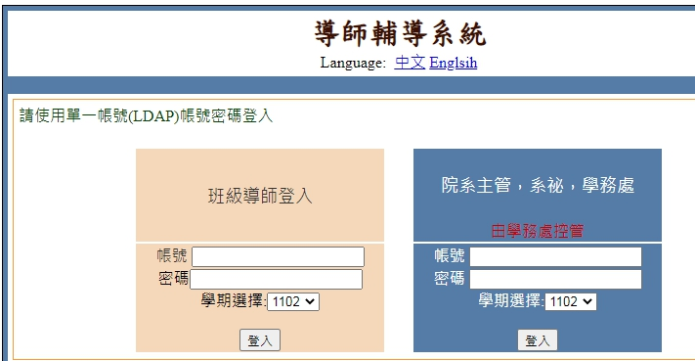
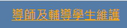


導師輔導系統之研究所導師設定說明
說明：110學年度起，導師輔導系統新增院系管理端設定研究所導
師功能，協助研究所導師運用導師輔導系統關懷輔導學生
作法:
步驟1
步驟2
點入「導師與輔導學生維護」的功能鍵
所秘以「系所代碼公務帳號」
進入導師輔導系統
步驟3
新增導師&調整輔導學生(建置導師與導生名單)

Slide 39


111學年度導師班級經營成果獎勵
獲獎導師分享活動
獲獎導師分享活動
場次 | 日期/時間 | 地點
第一場次 | 111.11.18.(星期五) 12:00~13:30 | 生活午茶
第二場次 | 111.11.25.(星期五) 12:00~13:30 | 生活午茶
第三場次 | 111.11.30.(星期三) 12:00~13:30 | 生活午茶
邀請獲獎導師分享輔導技巧及班級經營實務
敬請協助鼓勵各學院所屬導師踴躍參加

Slide 40
生輔組業務報告
陳義賢 組長

Slide 41
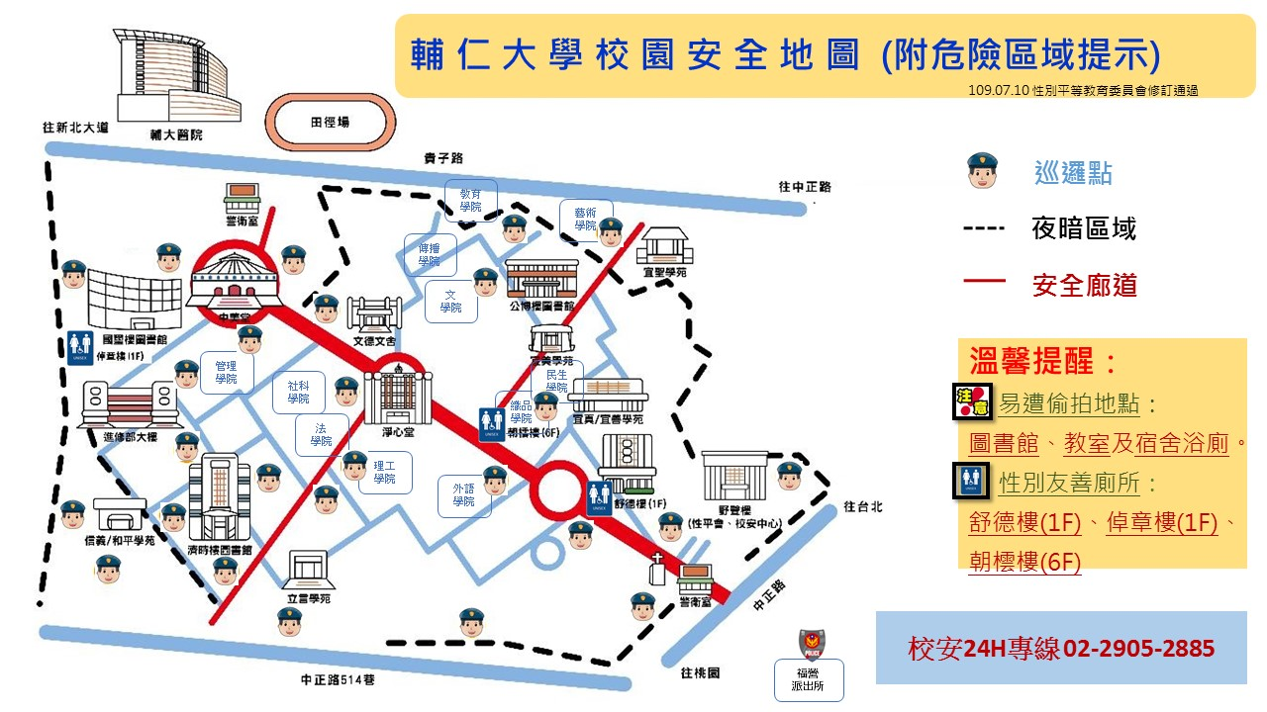

Slide 42
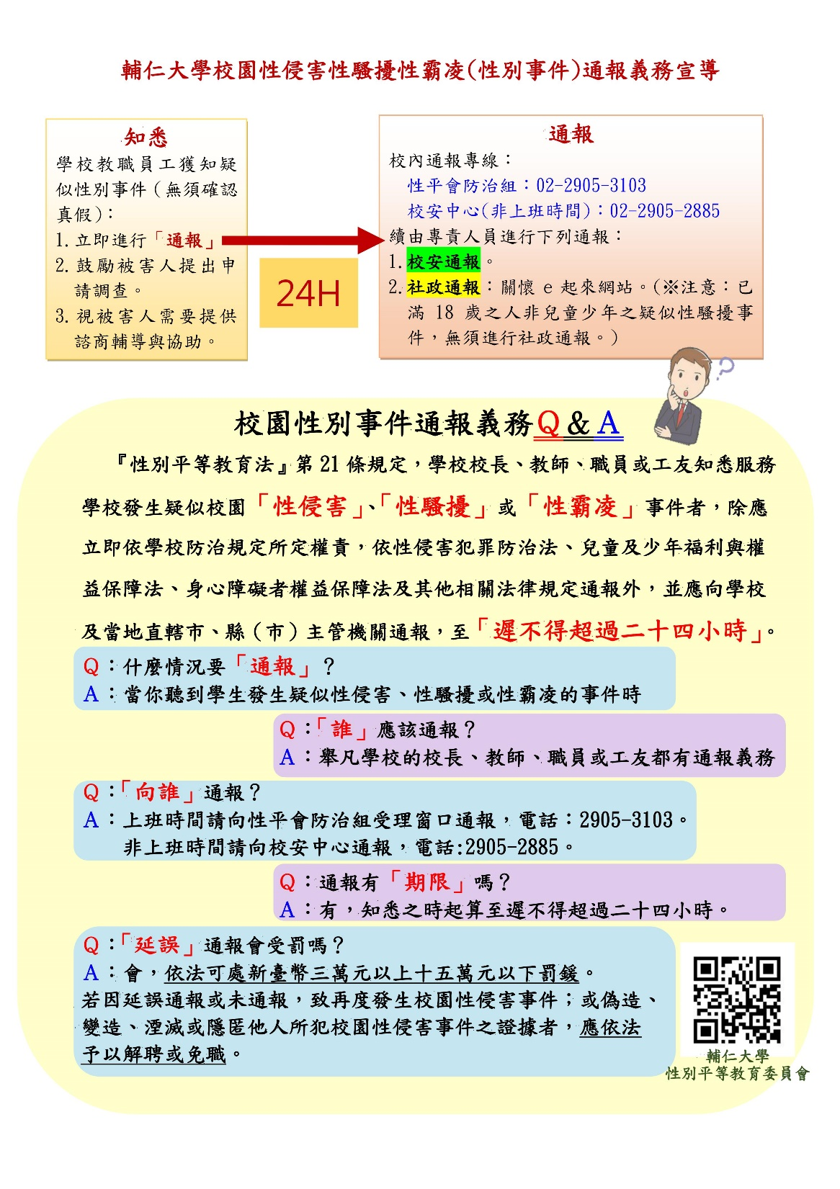

Slide 43
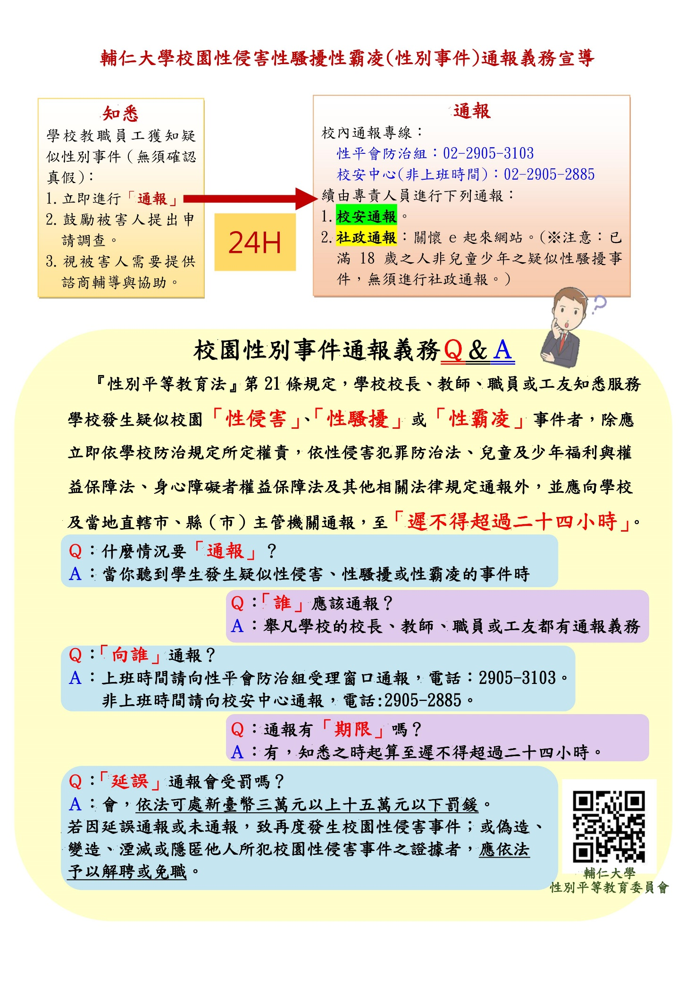

Slide 44
課指組業務報告
王翠蘭 組長

Slide 45
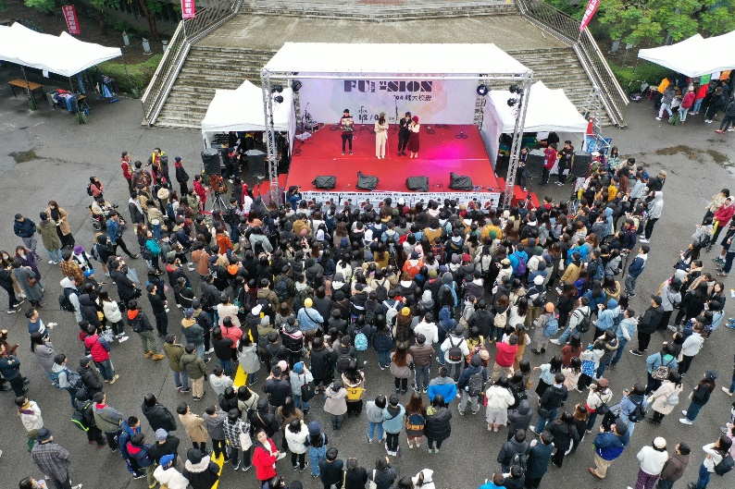
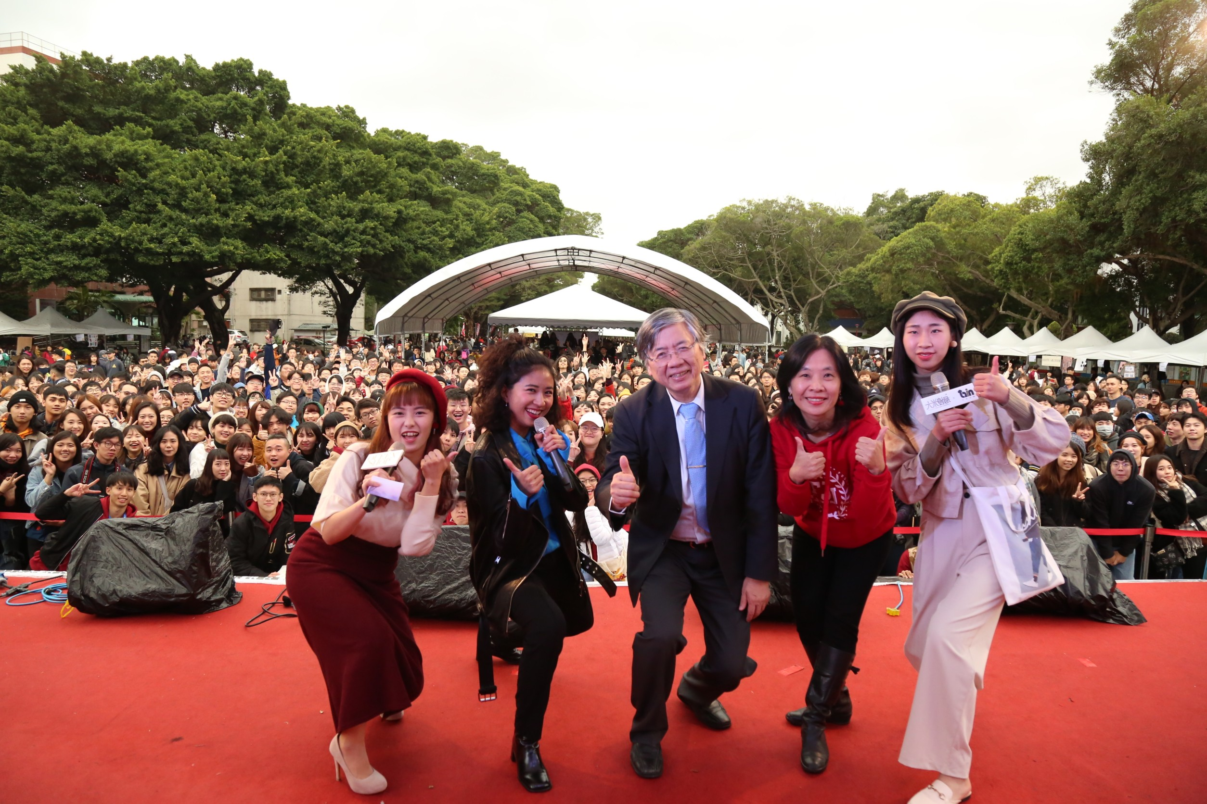

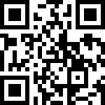

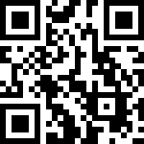
校慶園遊會暨校友返校日
訂於111年12月3日舉行，報名資訊已於粉專公告，歡迎各社團學會參與擺攤以及報名動態表演。
Facebook
Instagram

Slide 46
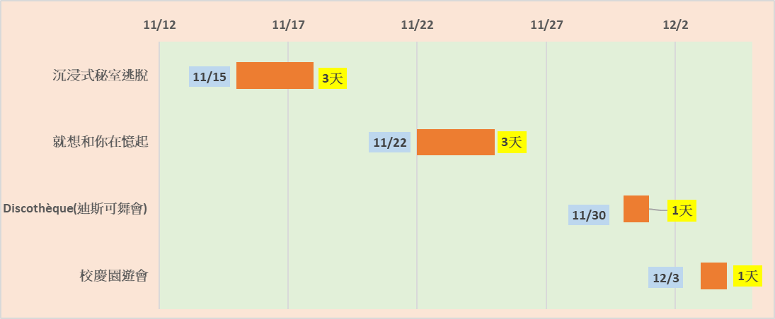
校慶園遊會系列活動甘特圖

Slide 47
沉浸式秘室逃脫
活動日期：111/11/15-11/17
活動時間：13:00~15:30、16:30~19:30
活動地點：焯炤館地下一樓
活動內容：透過原創故事設計關卡，並結合些許恐怖元素延續萬聖節氣氛，歡迎喜歡鬼故事的你一起共襄盛舉~
(活動過程中皆有工作人員指引路線並安排緊急出口)

Slide 48
9就想和你在憶起7
活動日期：111/11/22-11/24
活動地點：風華再現廣場
活動內容：
回憶牆：邀請大家留下關於輔大的美好回憶~
留下的文字與照片將於校慶前一週展示於裝置藝術上

Slide 49
Discothèque(迪斯可舞會)
活動日期：111/11/30 (週三)
活動地點：潛水艇的天空
活動內容：回到千禧年，舞動身體的青春時刻
置身於Disco舞廳感受音樂的流動
究竟誰才是Y2K穿搭王呢~

Slide 50
衛保組業務報告
趙家佳 組長

Slide 51
衛保組重點工作項目
一、健康促進學校專案：
1.菸害防制專題演講：10/12(三)、10/18(二)、11/9 (三)12:00-13:30
2.追疾線索~結核病的真相：11/23 (三) 12:00-13:30 野聲樓第一會議室
3.急救證照（CPR+AED）：11/19 (六) 08:30-12:30、13:30-17:30
4.大學「避」修課：12/07 (三) 12:00-13:30 野聲樓谷欣廳
5.校慶園遊會（菸害/愛滋/傳染病防治/食農教育）： 12/03 (六) 風華廣場
6.校慶運動會: 12/03 (六) 運動場
二、新生健康檢查：
1. 111學年度入學新生健檢至111.09.08止，假本校附設醫院實施，
總計：5021名完成健檢。
2. 本學年度新生健康檢查重大異常者總計有35位，主要為血小板/白血球
檢查、肝/腎功能，於門診追蹤並繳交複檢報告者總計9位同學；
胸部X光異常-疑似有肺結核徵象名單共計三位，經後續追蹤，三名同
學經醫療院所檢查後已排除為結核病。

Slide 52
學務處衛保組
資源教室

Slide 53
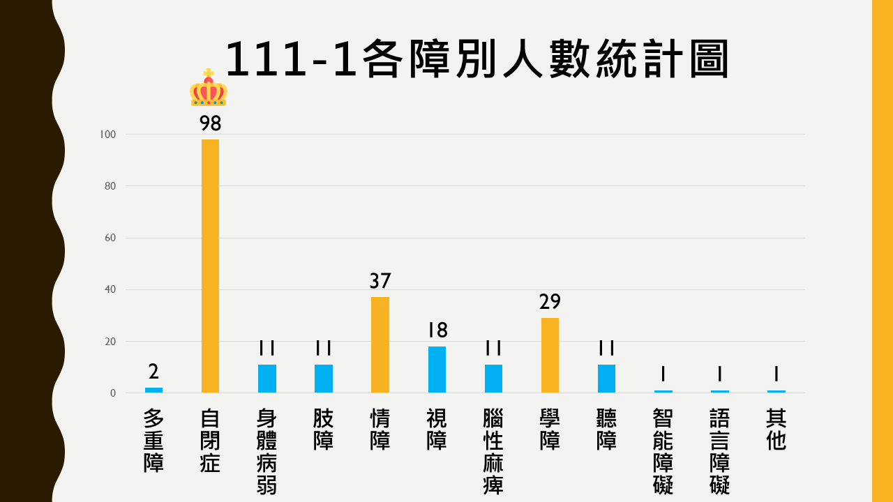
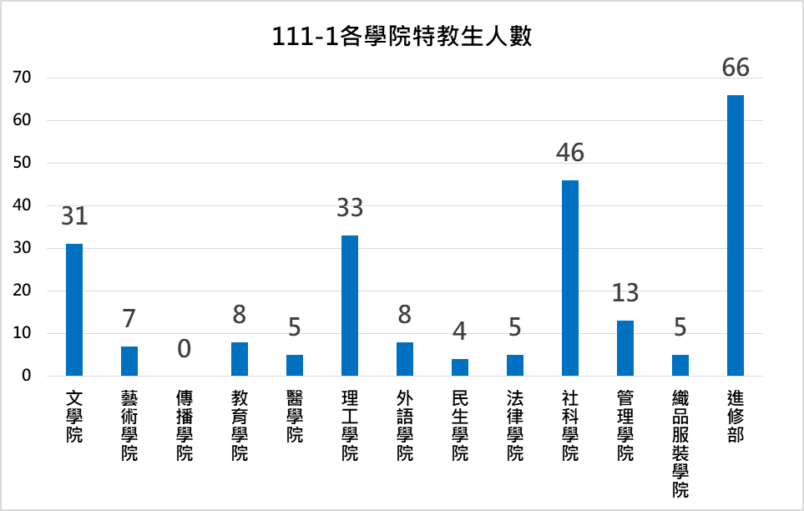
111-1學年度本校特殊教育學生人數
共計231人

Slide 54
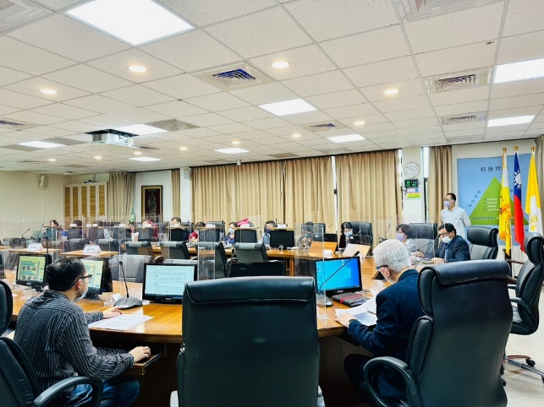
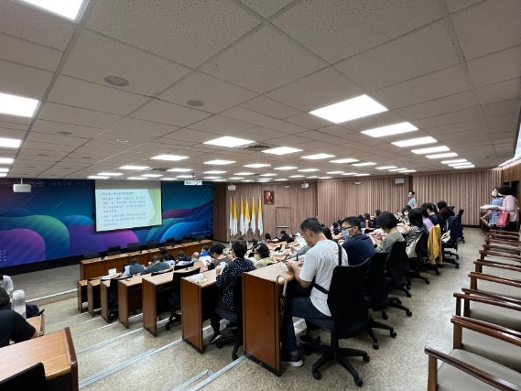
重要會議
111.10.20(四)召開111學年度第一學期特殊教育推行委員會會議，出席共29人，透過會議進行本校特殊教育相關事務進行討論與協調，並審議112年度特殊教育工作計畫暨經費(含交通費補助)申請案、教育部補助身心障礙職涯輔導補助人力申請案。
111.10.14(五)召開111學年度特殊教育輔導協調會，出席共65人，學務長與行政、學術單位代表透過會議進行全校特殊教育宣導及相關個案討論，並提供相對應的輔導策略，提升校園整體特殊教育輔導知能。

Slide 55
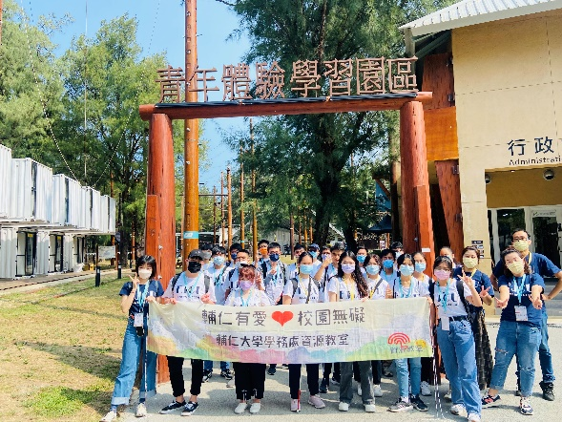
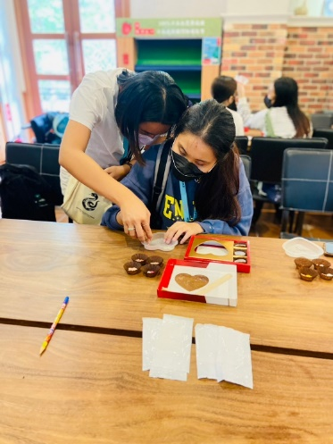
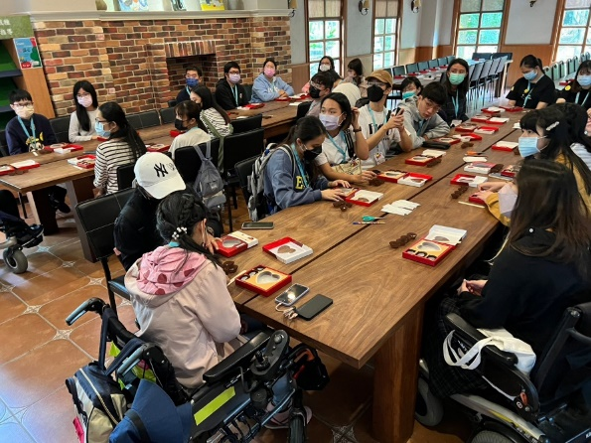
資源教室迎新暨助人者知能提升活動
111.10.01(六)資源教室辦理此活動以提升助人者特教知能，了解如何協助、陪伴特教生，並傾聽其需求，本次安排桃園探索體驗園區高低空探索活動，使不同障別同學皆能參與活動，並激發特教生之專長、潛能及互助合作精神，本次參與共27人次。
資源教室有愛無礙手作大挑戰
111.11.05(六)辦理111學年資源教室有愛無礙自強體驗活動，共計32人參與(含3位電動輪椅學生)，本次特別規劃無障礙遊覽車及行程，帶領同學前往苗栗大湖景點，藉由手作活動，提升學生人際互動能力，並增加肢體障礙學生出遊之經驗。

Slide 56
僑陸組業務報告
薛淑文 組長

Slide 57
僑陸生相關提醒
֎居留事項：（陸生持停留入台證，通報規定相同）
僑生入境後依法得辦理居留證，居留事由為「就學」，若因休學、退學、畢業等就學狀態改變，學校即需通報移民署，學生居留證即會被註銷，必須儘快離境。
居留證若於到期前未申辦延期者（到期前一個月內可申請），除罰款外，超過30天未補辦者，將被強制出境，再重新申請入境。
֎工讀事項：
僑生打工前須先到至勞動部網站線上辦理工作證，以防因非法打工而遭遣送出境，平日每週不得超過20小時，寒暑假不限；陸生不可於校內外打工，除了「服務學習」與「課程實習」外，無論有酬或無酬，舉凡有勞務提供皆不宜從事。

Slide 58
職輔組業務報告
鄭光育 組長

Slide 59
畢業生調查全國平均年年升高
111年度本校目標填答率：畢一問卷-學士60%、碩博士50%，畢三問卷-學士50%、碩士40%、博士35%，
畢五問卷-學士45%、碩士40%、博士35%。

Slide 60
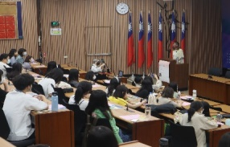
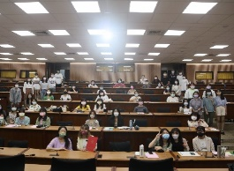
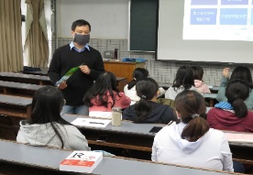
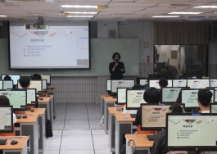




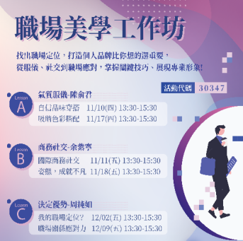
職輔組重點工作項目
人資達人系列講座：11/9、11/16、11/30
職人夢想家系列講座：12/14、12/21
職場美學工作坊：11/10、11/11、11/17、
11/18、12/02、12/09
大學入門合作CVHS團體施測、團體討論活動持續辦理中

Slide 61
校園安全事件
統計分析
林自强 副學務長

Slide 62
輔仁大學110學年度第2學期校安事件統計表
110學年度第2學期校安事件總件數為404件，較上學期減少42件，除難以歸因之其他類事件外，以自我傷害109件居多，情緒困擾60件次之，騷擾54件再次之。此外，詐騙案件有7件，詐騙方式仍多類似，應再加強宣導。
年/月份 | 車禍 | 疾病 送醫 | 自我 傷害 | 遺失 （失竊） | 騷擾 | 詐騙 | 情緒困擾 | 擾鄰 喧鬧 | 網路 租賃 糾紛 | 其他 | 小計
110-1 統 計 | 42 | 34 | 162 | 11 | 59 | 6 | 29 | 5 | 7 | 91 | 446
111 /2月 | 0 | 9 | 12 | 3 | 6 | 0 | 11 | 0 | 0 | 9 | 50
3月 | 1 | 19 | 36 | 4 | 16 | 0 | 18 | 2 | 0 | 21 | 117
4月 | 1 | 11 | 22 | 3 | 13 | 4 | 18 | 0 | 0 | 41 | 113
5月 | 0 | 5 | 20 | 1 | 13 | 2 | 8 | 0 | 1 | 25 | 75
6月 | 2 | 1 | 15 | 2 | 5 | 0 | 3 | 0 | 0 | 6 | 34
7月 | 0 | 2 | 4 | 0 | 1 | 1 | 2 | 0 | 0 | 5 | 15
110-2 小 計 | 4 | 47 | 109 | 13 | 54 | 7 | 60 | 2 | 1 | 107 | 404
比 較 | -38 | +13 | -53 | +2 | -5 | +1 | +31 | -3 | -6 | +16 | -42

Slide 63
本學期（ 110-1 ）開學迄 10月 14 日，各類校安事件計64人/件，以疾病送醫15人/件較高，自我傷害13人/件次之。
月份 | 車禍 | 疾病 送醫 | 自我 傷害 | 遺失(失竊) | 騷擾 (性平) | 詐騙 | 情緒 困擾 | 擾鄰喧鬧 | 網路或租賃糾紛 | 其他 | 小計
8月 | 0 | 3 | 0 | 1 | 0 | 0 | 2 | 0 | 0 | 3 | 9
9月 | 2 | 12 | 3 | 6 | 3 | 1 | 5 | 0 | 1 | 5 | 38
10月 | 0 | 1 | 15 | 5 | 7 | 0 | 6 | 0 | 0 | 1 | 35
小計 | 2 | 16 | 18 | 12 | 10 | 1 | 13 | 0 | 1 | 9 | 82
資料統計截止日： 111/10/14

Slide 64
針對上學期校園安全事件中，各類安全事件檢討與分析肇因，
提醒相關事項如下：
一、自我傷害防範：
110學年第2學期發生同學自我傷害案件109件，主要為情緒障礙及感情因素所致；另近期適逢季節逐步交替，易誘發情緒障礙同學更為負面的思想與行為，若僅賴學校行政體系是無法全面防範類似事件發生，故協請師生應發揮自動、互助的精神，共同防範。
二、防範騷擾事件：
(一)儘量避免行經幽暗、偏僻處所及人員稀少道路。
(二)減少夜出、夜歸，若必要，儘量結伴同行。
(三)發現可疑人物逗留校園，應立即通報警衛室（29052119）
或軍訓室（0905298885、29052885）處理；校外可立
即報警處理（110）。

Slide 65
輔仁大學各院系迎新活動一覽表
 | 校外 | 校內 | 備考
110 學年度 | 4 | 19 | 3 系所下學期辦理
111 學年度 | 31 | 5 | 14系所不辦理 2系所下學期辦理 10系所尚在研議
比較 | +27 | -14

Slide 66
前次決議案執行情形

Slide 67
提案單位：生活輔導組
案 由：審議「輔仁大學校園霸凌防制辦法」，請 討論。
說 明：
一、依據教育部109年7月21日發布修正「校園霸凌防制準則」
辦理。
二、依據111年4月27日輔仁大學霸凌因應小組決議辦理。
三、審議輔仁大學校園霸凌防制辦法。
辦 法：經本校學生事務會議審議過後送行政會議通過後，報請
校長核定後公佈施行。
決議：照案通過。
決議事項執行狀況：
本辦法送110學年度第10次行政會議決議通過後，於111年7月
28日以「輔學三字第1110070044號函」周知全校，並公告於
網頁上，以供查詢。

Slide 68
提案討論

Slide 69
提案單位：生活輔導組
案 由：審議「輔仁大學學生獎懲辦法」，請 討論。
說 明：
一、依據本校111年10月19日召開「111學年度學生獎懲委員會
第2次會議」決議辦理。
二、本次修訂學生獎懲辦法緣由摘述如下：
(一)本校於110年2月3日函送「輔仁大學學生獎懲辦法」予教育
部核備。
(二)教育部於110年2月17日函復本校提供審查建議，摘要如下：
1.現行條文第2條第2項，有關「精神治療」一詞建議刪除。
2.有關學生涉及性侵害、性騷擾或性霸凌（包含公然猥褻）之議
處輕重，建議類別從申誡至開除學籍。(現行為小過至開除學籍)。
3.有關「開除學籍」之懲處條文，為保障學生學習、生活及受教
權益，建請審酌類此處分者。

Slide 70
(三)依本校110學年度性別平等教育委員會第4次(111.2.17)及第
6次(111.5.31)會議之附帶決議，建議學生事務處針對學生獎
懲辦法，依現行案件種類樣態及情節輕重處分，請參考他校
法規，盡速修訂以符合時宜。
(四)綜上，有關本校校園性別事件之議處修訂如下：
1.有關性騷擾及性霸凌行為的部分：依情節輕重，議處由申誡
至退學，共五個等級，另可加重至開除學籍處分。
2.有關性侵害行為的部分：「認定屬實」至情節嚴重者，議處
由大過至退學，共三個等級，另可加重至開除學籍處分。
3.有關兒童及少年性剝削行為的部分：「認定屬實」至情節嚴
重者，議處由定期察看至開除學籍，共三個等級。
(五)配合本校訂定「輔仁大學校園霸凌防制辦法」，增訂違犯該
辦法之議處部分，依情節輕重，由申誡至退學，共五個等級，
另可加重至開除學籍處分。

Slide 71
(六)現行條文第十三條強制休學條文有限制身心障者學生受教權
之疑慮，恐涉違反「精神衛生法」、「身心障者權益保障法
」之規定，故予以刪除。
三、旨揭條文修訂分別為第二條、第六條、第七條、第八條、第
九條、第十條、第十一條、第十三條、第十四條、第十五條
及第二十二條，修正條文對照表及修正後全條文詳如附件。
辦 法：經本次學務會議修正通過後，會請法務室提供法律意見後
，提送校務會議審議修訂。

Slide 72
臨時動議

Slide 73
校慶園遊會暨校友返校日
訂於111年12月3日舉行，報名資訊已於粉專公告，歡迎各社團學會參與擺攤以及報名動態表演。
Facebook
Instagram

Slide 74
主席結論

Slide 75
會後禱

Slide 76
散會

